Slide 1
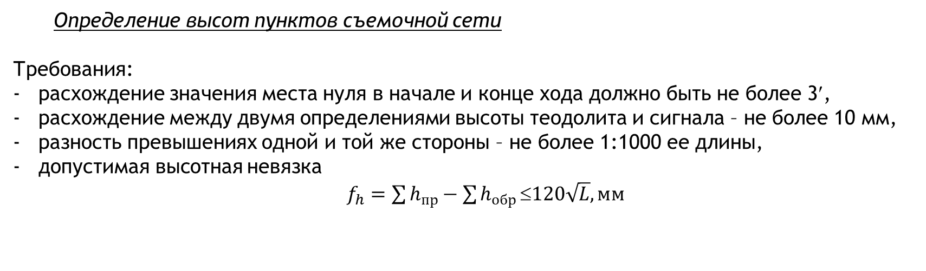
Лекция 11. Тригонометрическое нивелирование по горным выработкам
Тригонометрическое нивелирование выполняется при углах наклона выработки более 5°, поскольку далее геометрическое нивелирование становиться малопроизводительным, а при более крутых углах выработки и невозможным.
Величины измеряемые на станции при тригонометрическом нивелировании:
вертикальный угол,
длина линии между съемочными точками,
высота инструмента,
высота сигнала.
Определение высот пунктов съемочной сети
Требования:
расхождение значения места нуля в начале и конце хода должно быть не более 3′,
расхождение между двумя определениями высоты теодолита и сигнала – не более 10 мм,
разность превышениях одной и той же стороны – не более 1:1000 ее длины,
допустимая высотная невязка
$f_{h}=\sum{h_{пр}}−\sum{h_{обр}}≤120\sqrt{L}, мм$

Slide 2
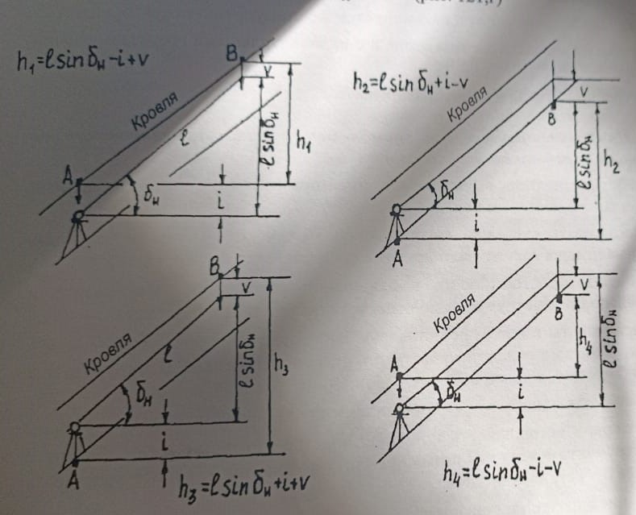
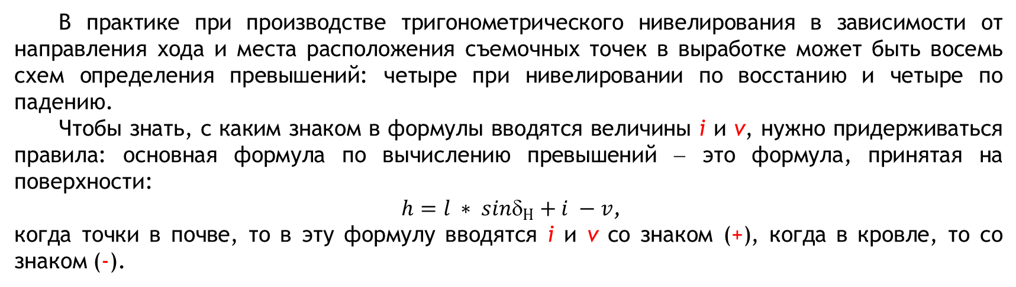

В практике при производстве тригонометрического нивелирования в зависимости от направления хода и места расположения съемочных точек в выработке может быть восемь схем определения превышений: четыре при нивелировании по восстанию и четыре по падению.
Чтобы знать, с каким знаком в формулы вводятся величины i и v, нужно придерживаться правила: основная формула по вычислению превышений − это формула, принятая на поверхности:
$h=l ∗ sin_{Н}+i −v$,
когда точки в почве, то в эту формулу вводятся i и v со знаком (+), когда в кровле, то со знаком (-).
$h=l ∗ sin_{Н}+i−v=$ $l ∗ sin_{Н}+i−v$,

Slide 3


$h=l ∗ sinδ_{Н}+i −\left(−v\right)=$ $l ∗ sin_{Н}+i+v$,
$h=l ∗ sin_{Н}+(−i) −v=$ $l ∗ sin_{Н}−i−v$,
$h=l ∗ sinδ_{Н}+\left(−i\right)−\left(−v\right)=$ $l ∗ sin_{Н}−i+v$,

Slide 4
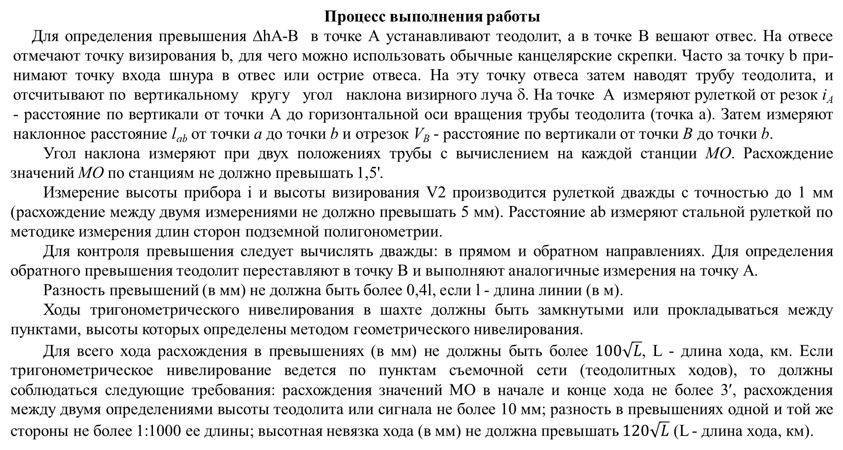
Процесс выполнения работы
Для определе­ния превышения ∆hА-В в точке А устанавливают теодолит, а в точке В вешают отвес. На отвесе отмечают точку визирова­ния b, для чего можно использо­вать обычные канцелярские скрепки. Часто за точку b при­нимают точку входа шнура в от­вес или острие отвеса. На эту точку отвеса затем наводят тру­бу теодолита, и отсчитывают по вертикальному кругу угол наклона визирного луча δ. На точке А измеряют рулеткой от резок i_{A} - расстояние по верти­кали от точки А до горизонтальной оси вращения трубы теодо­лита (точка а). Затем измеряют наклонное расстояние l_{ab} от точки а до точки b и отрезок V_{B} - расстояние по вертикали от точки В до точки b.
Угол наклона измеряют при двух положениях трубы с вы­числением на каждой станции МО. Расхождение значений МО по станциям не должно превышать 1,5'.
Измерение высоты прибора i и высоты визирования V2 про­изводится рулеткой дважды с точностью до 1 мм (расхожде­ние между двумя измерениями не должно превышать 5 мм). Расстояние ab измеряют стальной рулеткой по методике изме­рения длин сторон подземной полигонометрии.
Для контроля превышения следует вычислять дважды: в прямом и обратном направлениях. Для определения обрат­ного превышения теодолит переставляют в точку В и выполняют аналогичные измерения на точку А.
Разность превышений (в мм) не должна быть более 0,4l, если l - длина линии (в м).
Ходы тригонометрического нивелирования в шахте должны быть замкнутыми или прокладываться между пунктами, вы­соты которых определены методом геометрического нивелиро­вания.
Для всего хода расхождения в превышениях (в мм) не дол­жны быть более $100\sqrt{L}$, L - длина хода, км. Если триго­нометрическое нивелирование ведется по пунктам съемочной сети (теодолитных ходов), то должны соблюдаться следующие требования: расхождения значений МО в начале и конце хода не более 3′, расхождения между двумя определениями высоты теодолита или сигнала не более 10 мм; разность в превышениях одной и той же стороны не более 1:1000 ее длины; высотная не­вязка хода (в мм) не должна превышать $120\sqrt{L}$ (L - длина хода, км).

Slide 5
Контрольные вопросы:
1. Цель и задачи тригонометрического нивелирования
2. Измеряемые величины на станции при тригонометрическом нивелировании
3. Требования при передачи высот тригонометрическим нивелированием
4. Схемы определения превышении, используемые на практике
5. Порядок выполнения тригонометрического нивелирования на станции
6. Составьте задачу передачи высотной отметки тригонометрическим нивелированием

